Slide 1


Aula 3 – Estruturas de Repetição (For e exercícios) Métodos Computacionais
Prof. Júlio Ardito
Notes:
Esta apresentação demonstra os novos recursos do PowerPoint e é visualizada com melhor resolução no modo Apresentação de Slides. Esses slides foram projetados para fornecer a você idéias excelentes de criação de apresentações no PowerPoint 2010.
Para obter mais exemplos de modelos, clique na guia Arquivo e, na guia Novo, clique em Exemplos de Modelos.

Slide 2
Exercício casa: Programa que calcula o fatorial de um número (usando a ordem inversa).

Slide 3
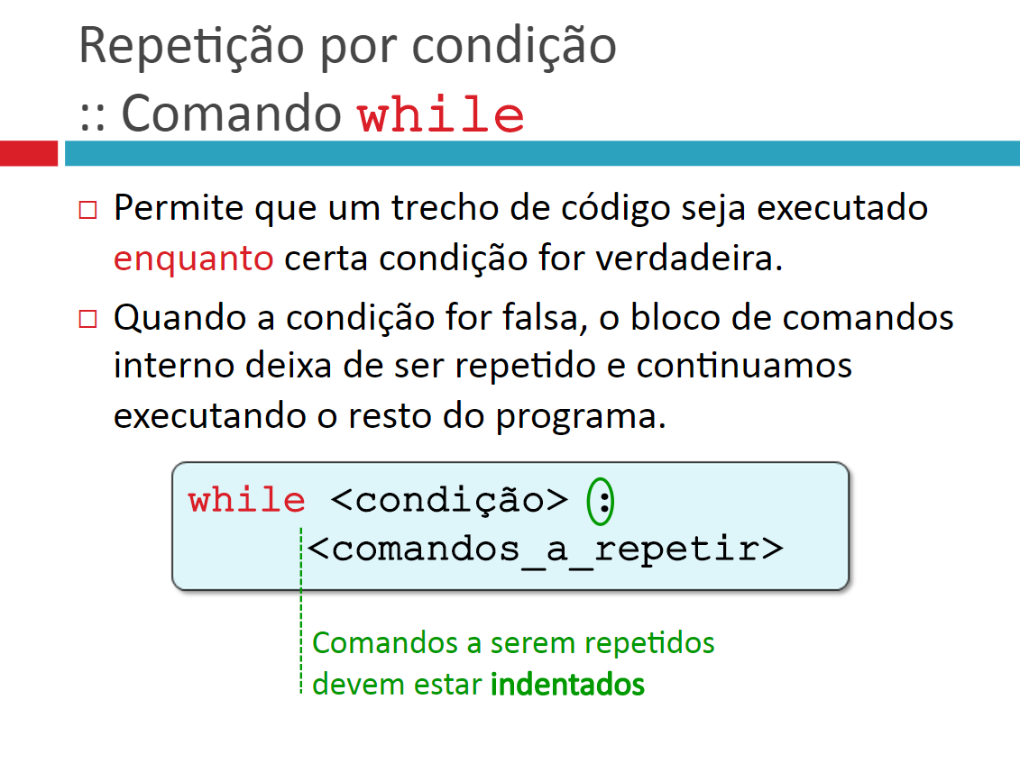
REVISÃO

Slide 4
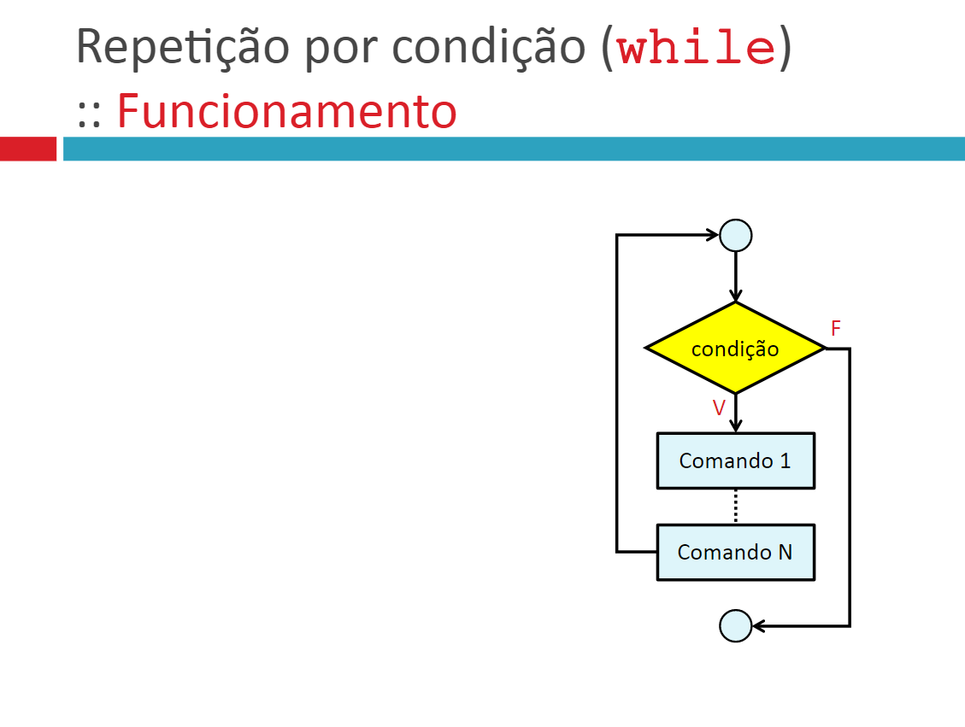

Slide 5
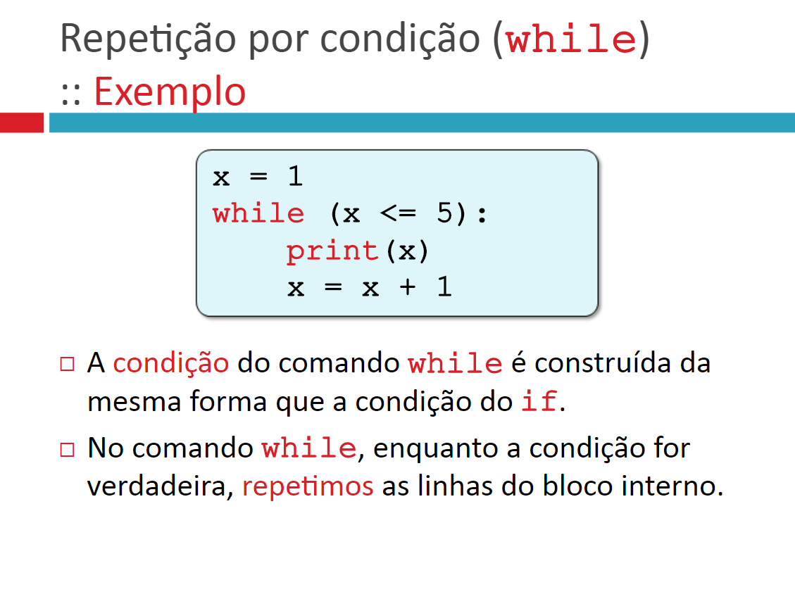

Slide 6
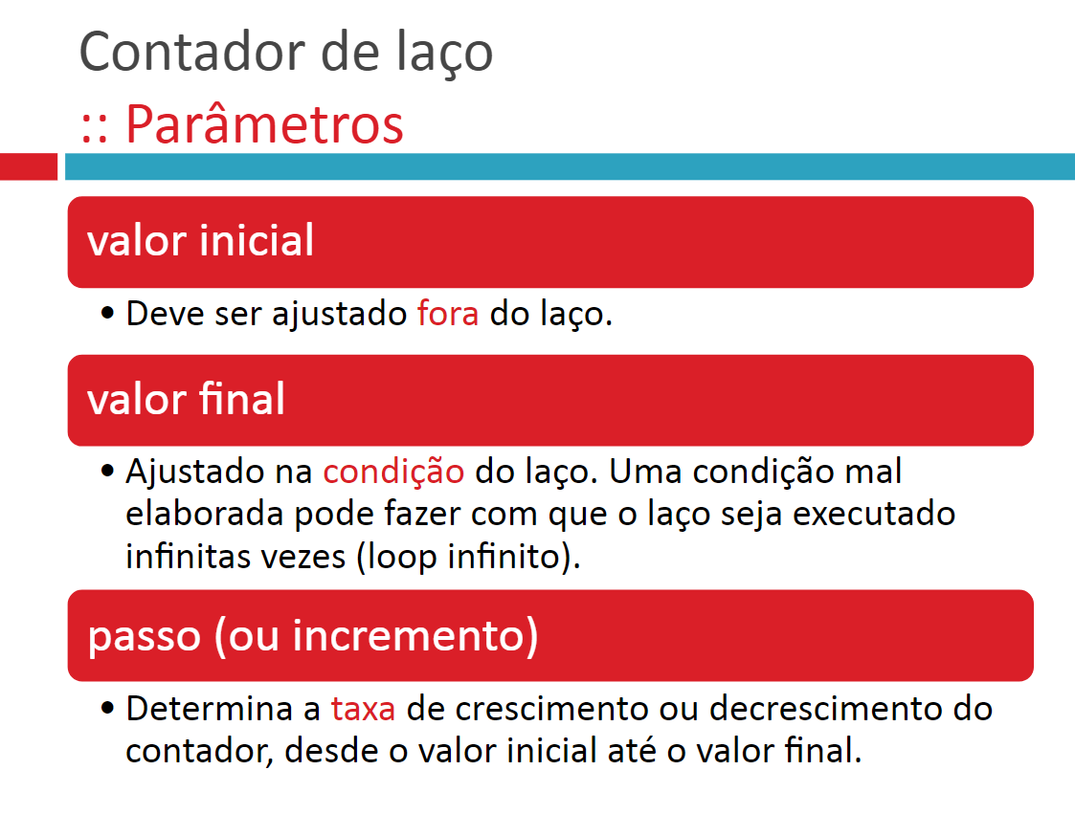

Slide 7
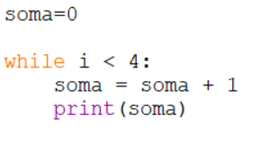
CONCEITOS IMPORTANTES:
1) SOMA ACUMULADA
2) PRODUTO ACUMULADO

Slide 8
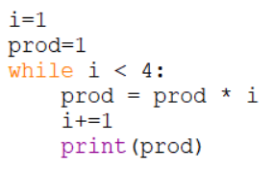
PRODUTO ACUMULADO
Repete 3X
contador
Elem. neutro da multipl
Repetição nº prod
1 1
2
3 6

Slide 9

Estrutura de Repetição por contagem

Slide 10
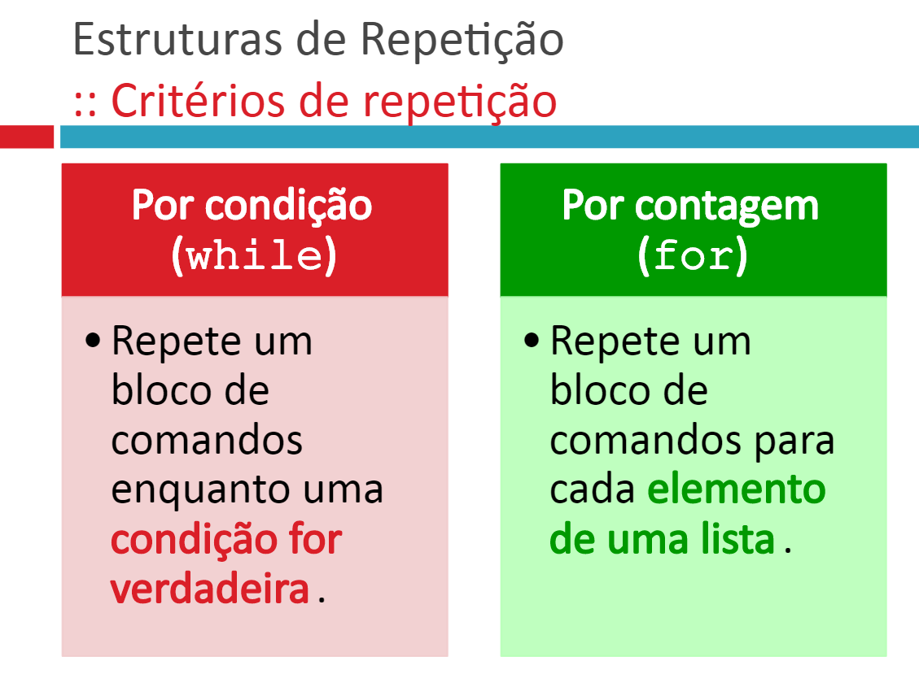

Slide 11
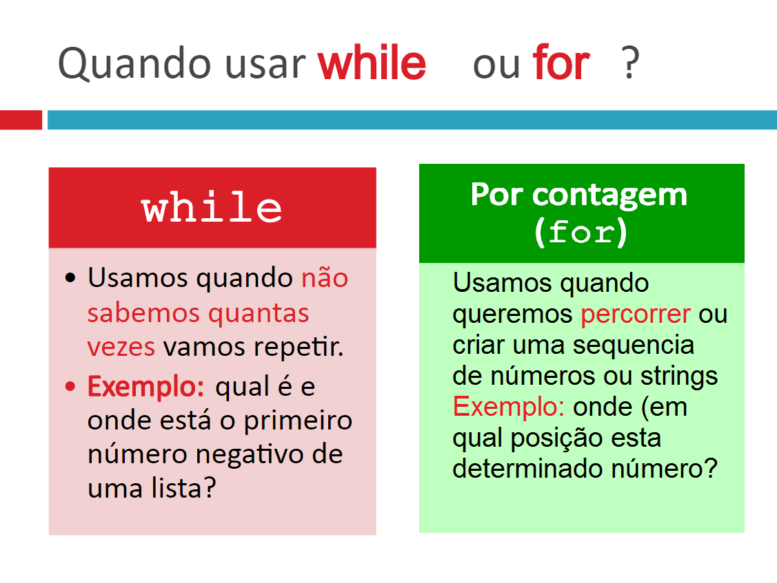

Slide 12
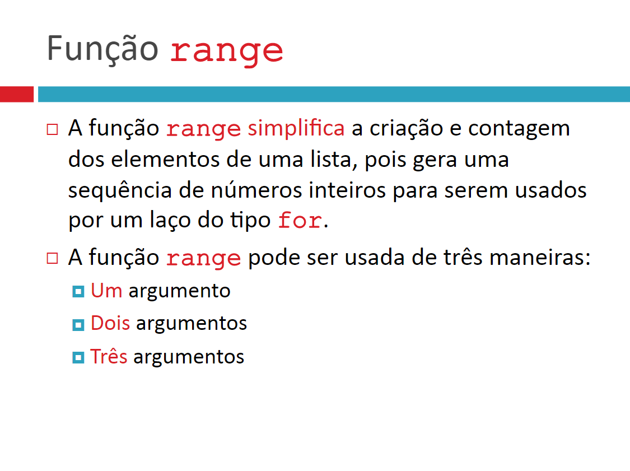


Slide 13

for contador in range(n):
nome da
variável
Último número da sequencia (exclusive)

Slide 14
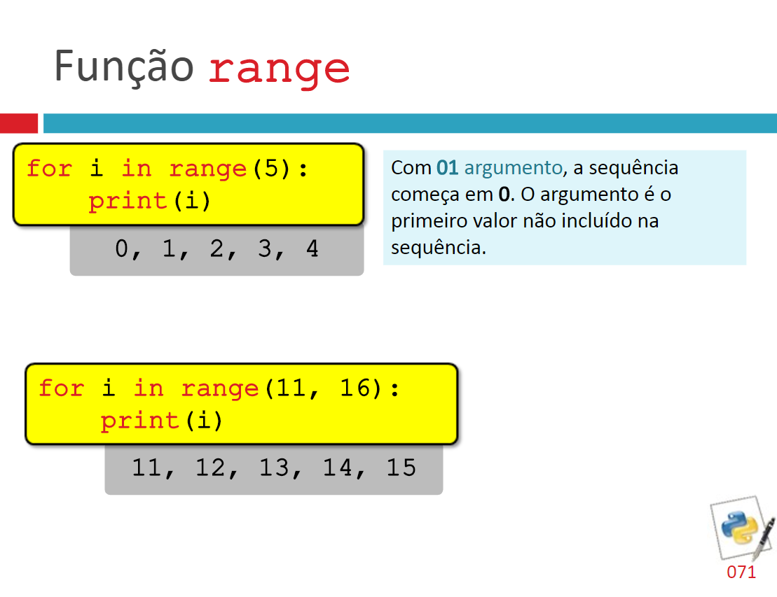

Slide 15
Exercício 1: Faça um programa que IMPRIMA NA TELA
NÚMEROS DE 0 A 20.

Slide 16
Exercício 2: Dada uma sequência de números inteiros não-nulos, seguida por 0, imprimir seus quadrados.

Slide 17
Aula de hoje – Exercício 1
Dado um inteiro positivo n, verificar se n é primo
DICA NINJA: Faz na mão primeiro e
elabore um passo a passo!
Depois disso, escreva no python!!!

Slide 18

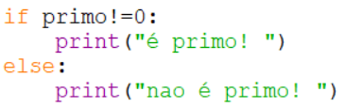
Aula de hoje – Exercício 1
BLOCO 1
ENTRADAS
BLOCO 2
LOOP
TESTA
PRIMO
BLOCO 3
SAÍDAS

Slide 19
Aula de hoje – Exercício 2
Dizemos que um inteiro positivo n é perfeito se for igual
à soma de seus divisores positivos diferentes de n.
Exemplo: 6 é perfeito, pois 1+2+3 = 6.
Dado um inteiro positivo n, verificar se n é perfeito.

Slide 20
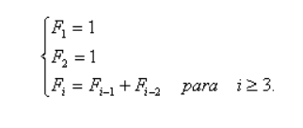
Aula de hoje – Exercício 3
Um matemático italiano da idade média conseguiu modelar
o ritmo de crescimento da população de coelhos (1) através
de uma sequência de números naturais que passou a ser
conhecida como sequência de Fibonacci (2).
O n-ésimo número da sequência de Fibonacci F_{n} é dado pela
seguinte fórmula de recorrência:
Faça um programa que, dado n, calcula F_{n}.

